Slide 1

«Фалло тетрадасы»
м.ғ.д., профессор Кабиева Сауле Маутовна
резидент-кардиолог Қабылсейт Алуа Оралхановна
резидент-кардиолог Едіге Әлихан Әзілханұлы

Slide 2
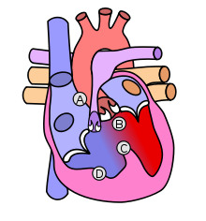
Фалло тетрадасы (Q 21.3 МКБ 10 )
Элементтері:
1) Оң қарыншаның артериялық конусының немесе өкпе артериясы қақпақшасының стенозы
2) Қарыншааралық перденің дефектісі
3) Аортаның декстропозициясы;
4) Оң қарыншаның гипертрофиясы
Шарыкин А.С. Врожденные пороки сердца,, 2009г., 384с.
Рисунок: https://ru.wikipedia.org/wiki/Кардиология

Slide 3
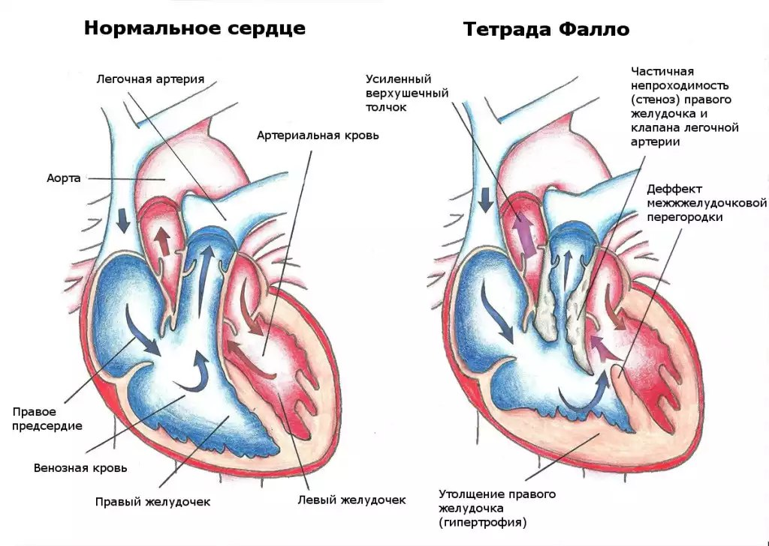
Фалло тетрадасы балалар арасында ең жиі кездесетін 10 жүрек ақауының бірі.
Ең жиі кездесетін цианозды жүрек ақауы болып табылады.
Жаңа туылған нәрестелер арасында жиілігі 0.21-0.26/1000 , туа пайда болған жүрек ақаулары ішінде 6-7%,критикалық жүрек ақаулары ішінде 4% құрайды.

Slide 4
Эмбриональды дамудың 3-8 аптасында тератогенді факторлардың әсер етуі нәтижесінде қалыптасады.
Тетрада Фаллоның қалыптасуының негізгі себебі артериялық сабау аумағындағы эмбриогенездің бұзылуы болып табылады.
https://cyberleninka.ru/article/n/sovremennye-metody-vyyavleniya-defekta-mezhzheludochkovoy-peregorodki-serdtsa-cheloveka-u-detey-i-novorozhdennyh

Slide 5
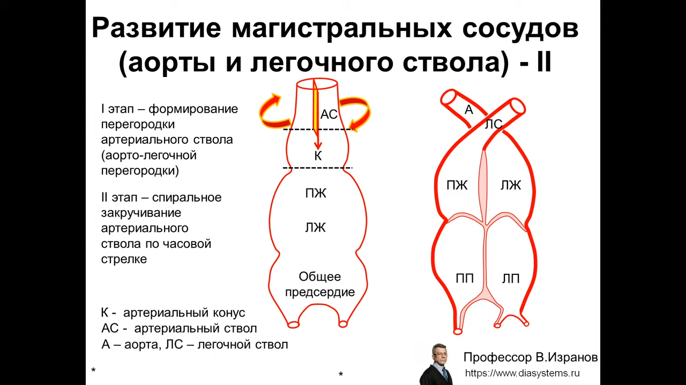
Эмбриогенездің қай сатысында бұзылыс орын алады?
Даму барысында артериальды конус пен сабау екіге бөлінеді: аорталық және өкпелік
Екіге бөлінуі дәнекер тіндік екі қыртыстың бір бірімен бірігіп аорта-өкпелік перденің түзілуі нәтижесінде болады.
Бұл дәнекер тіндік қыртыстар қарыншааралық перденің бұлшықеттік бөлігімен және эндокардиальды жастықшамен бірігіп,атриовентрикулярлы каналды екіге бөледі және қарыншааралық перденің толық қалыптасуын қамтамасыз етеді.
.
Рисунки с видеоурока профессора В.Изранова:
https://www.youtube.com/watch?v=1uqXN2MUPv4

Slide 6
Эмбриогенездің қай сатысында бұзылыс орын алады?
Егер қыртыстар орта нүктеде емес,алдыға және солға жылжып түйісіп,біріксе аорталық бөлім кеңейіп,өкпелік бөлім тарылады.
Нәтижесінде аорта оңға жылжып,қарыншааралық перденің үстінде орналасады.
Артериялық сабау мен қарыншааралық перденің бұлшықеттік бөлігінің арасында кеңістік бос қалып, ол жерде дефект қалыптасады.
.
Оң жақ тарылған артериялық конус немесе тарылған өкпе артериясы қақпақшасы арқылы қан ағысының қиындауы оң жақ қарыншаның гипертрофиясына алып келеді.
Рисунки с видеоурока профессора В.Изранова:
https://www.youtube.com/watch?v=1uqXN2MUPv4

Slide 7
Классификациясы
1. Бозарған формасы;
2.Классикалық формасы;
3.Өкпе артериясы қақпақшасының атрезиясымен бірге жүретін формасы;
4.Өкпе артериясы қақпақшасының агенезиясымен бірге жүретін түрі
Шарыкин А.С. Врожденные пороки сердца, 2009, 384с.

Slide 8
Гемодинамика ерекшеліктері
Фалло тетрадасы кезінде
Нормада:
Веналық қан қуысты веналардан оң жүрекшеге түседі
Екі қарыншаның систоласы кезінде қанның көп бөлігі
Одан оң қарыншаға
Аортаға,аз мөлшерде
Оң қарыншадан өкпе сабауына,кейін өкпелерге барады
Өкпе артериясына
Артериальды қан өкпе веналары арқылы сол жүрекшеге түседі
Артериальды және венозды қан араласып
Одан сол қарыншаға,кейін аортаға түседі.
Үлкен қан айналымына түседі.

Slide 9
Үлкен көлемді қарыншааралық перде дефектісі кезіндегі гемодинамика
-екі қарыншаның систолалық қысымдары бірдей;
- Шунт бағыты мен көлемі өкпе артериясы қақпақшасының стенозы дәрежесіне байланысты;
- Оң қарыншада систола кезінде қысым біртіндеп көбейетіндіктен ерте систола барысында шунт бағыты солдан оңға қарай болады
Шарыкин А.С. Врожденные пороки сердца, 2009, 384с.

Slide 10
Гемодинамика өзгерістері өкпе артериясы стенозы деңгейіне байланысты:
Айқын емес өкпе артериясы қақпақшасы стенозы кезінде:
Айқын өкпе артериясы қақпақшасы стенозы кезінде:
Шунт бағыты екі жақты;
Шунт бағыты солдан оңға және өкпелік қан ағыс көлемі жүйеліктен жоғары;
Оң жақ артериялық конус обструкциясы кезінде:
Шунт бағыты оңнан солға қарай. Қан көлемінің көп бөлігі аортаға түсетіндіктен сатурация төмендейді.

Slide 11
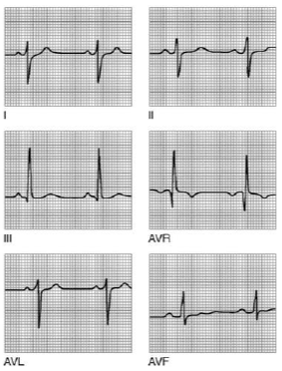
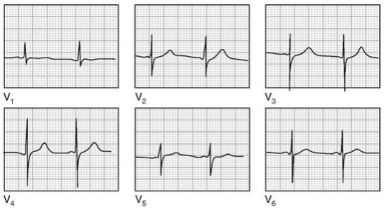
Оң қарыншаның гипертрофиясы
ЖЭӨ оңға ауытқуы
Соколова-Лайона индексі:үлкен RІІІ, aVF, V1-V2; з.R в V1 ≥7 мм және RV1 + S V5-6 ≥10,5 мм;
Терең SІ, aVL, V5–V6.
Рисунок: «Электрокардиограмма: анализ и интерпретация» А.В. Струтынский, 2023 г.

Slide 12
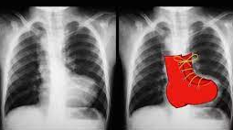
Рентген картинасы
КТИ артады
Жүрек ұшы көтерілген және дөңгеленген
Жүрек белі айқындалған
Жүрек формасы «етік» тәрізді.
Өкпе суретінің әлсіреуі,мөлдірлігінің артуы
Рисунок: https://vk.com/wall-152768410_1173

Slide 13
Фалло тетрадасының ауыр формасының клиникасы:
1. Цианоз,ентігу – гипоксиялық ұстама кезінде көрінеді
2. Әлсіздік
3. Тахикардия;
4. Бас айналу;

Slide 14
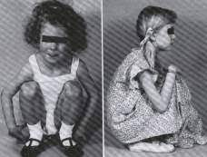
Гипоксиялық ұстама кезіндегі мәжбүрлі қалып – аяқ қол бүгілген күйде отыру:
Сан және иық артериясының қысылуы
жүйелік қарсыластық
жүйелік АҚ
Аортадағы қысым
Сол қарынщадағы қысым
Өкпелік қан көлемнің артуы
Рисунок: https://www.slideshare.net/slideshow/tetralogy-of-fallot-dr-akif-baig/254030814

Slide 15
Гипоксиялық ентігу неге орын алады?
Оң қарыншада инфиндибулярлы спазм
Венозды қанның аортаға көп түсуі
ОЖЖ гипоксиясының артуы
Гипоксиялық ұстама

Slide 16
Басқа клиникалық көріністер
Балалар:
Психомоторлы және физикалық дамудың артта қалуы
Жиі қайталанатын ЖРВИ,созылмалы тонзиллит,гайморит,пневмониялар
Ересектер :
Өкпе туберкулезі қосылуы мүмкін.

Slide 17
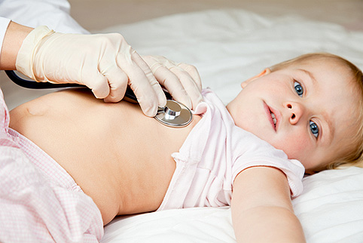
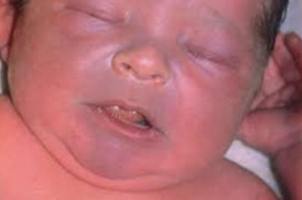
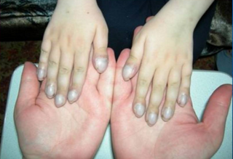
Объективті:
Қарау:
Бозару және цианоз(артериальды гипоксемия);
Саусақтарда («барабан таяқшалары» и «сағат әйнекшесі») (артериальды гипоксемия);
Мәжбүрлі қалып (өкпелік көлемді арттыру үшін);
адинамия;
Кеуденің деформация (жүрек төмпешігі – ОҚ гипертрофия).
Аускультация:
Төстің сол қырында II-III қабырғааралықтарда дөрекі систолалық шу ,
II тонның өкпе артериясы қақпақшасы үстінде әлсіреуі.
Рисунок: https://disfigurementsmylene.blogspot.com/2013/04/barabannie-palochki.html

Slide 18
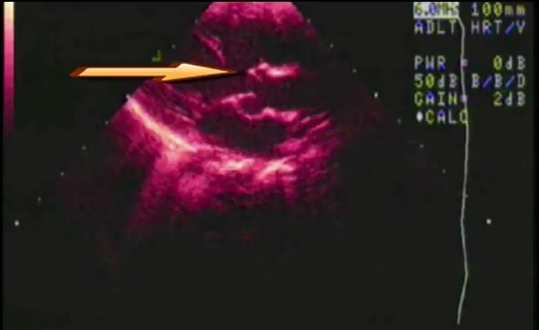
ЭХОКАРДИОСКОПИЯ Парастернальды бойлық өс.
Қарыншааралық перде дефектісі
Аортаның декстрапозициясы
Рисунок: https://www.youtube.com/watch?v=ORjMTuP4P5E

Slide 19
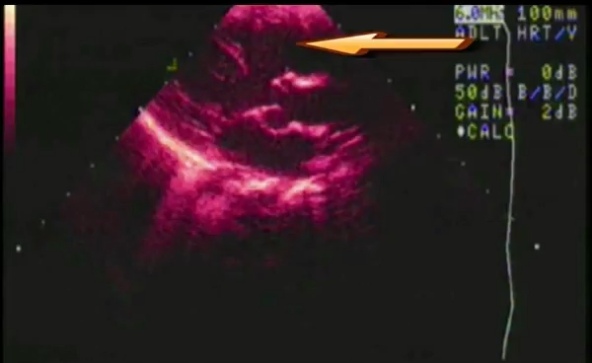
Парастернальды бойлық өс.
Сол қарыншаның қалыпты өлшемі
Оң қарыншаның қалыпты өлшемі
Рисунок: https://www.youtube.com/watch?v=ORjMTuP4P5E

Slide 20
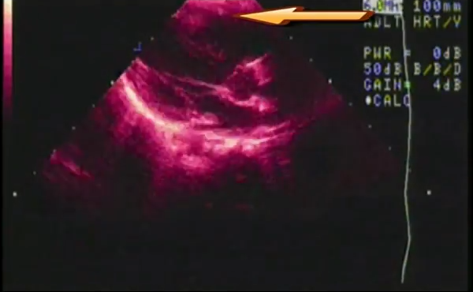
Парастернальды бойлық өс.
Оң қарыншаның алдыңғы қабырғасының гипертрофиясы
Рисунок: https://www.youtube.com/watch?v=ORjMTuP4P5E

Slide 21
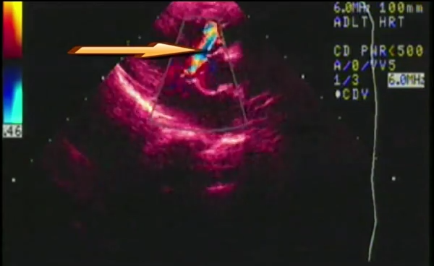
Парастернальды бойлық өс.
Қарыншааралық перде дефектісі арқылы қан ағысы
Рисунок: https://www.youtube.com/watch?v=ORjMTuP4P5E

Slide 22
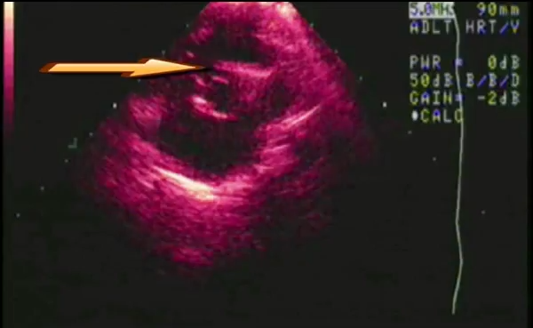
Парастернальды қысқа өс, аорта деңгейі.
Қарыншааралық перде дефектісі
Рисунок: https://www.youtube.com/watch?v=ORjMTuP4P5E

Slide 23
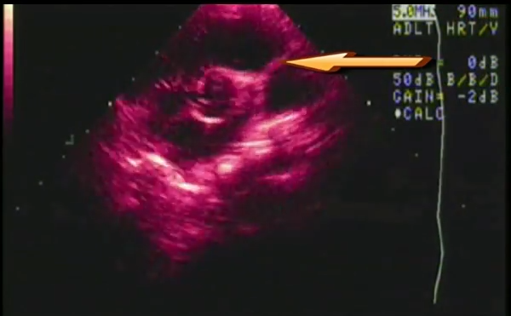
Парастернальды қысқа өс, аорта деңгейі.
Өкпелік артериясының стенозы (ортасында тесігі бар мембрана болуы мүмкін)
Рисунок: https://www.youtube.com/watch?v=ORjMTuP4P5E

Slide 24
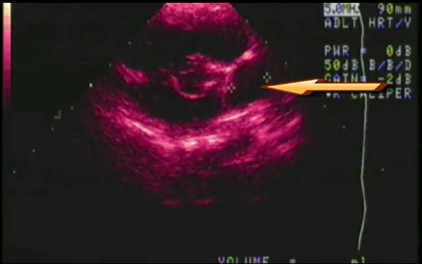
Парастернальды қысқа өс, аорта деңгейі
Өкпе артериясының постстенотикалық кеңеюі
Рисунок: https://www.youtube.com/watch?v=ORjMTuP4P5E

Slide 25
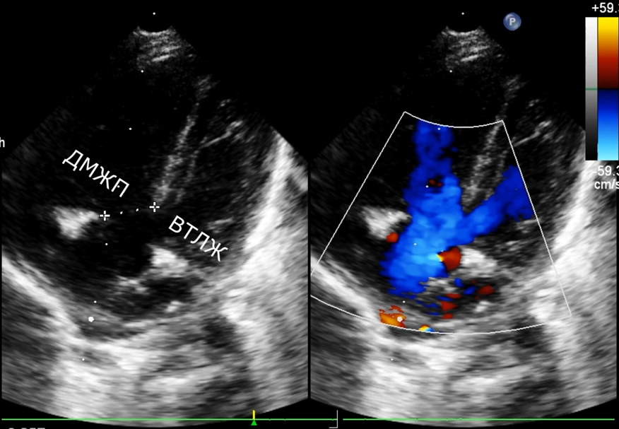
Апикальды 4 камералы позиция
Қарыншааралық перде дефектісі
Рисунок: https://www.youtube.com/watch?v=ORjMTuP4P5E

Slide 26
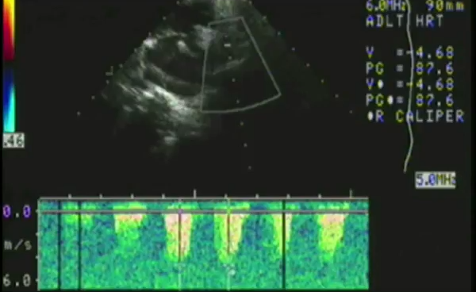
Үзіліссіз толқынды допплерография
Өкпе артериясында жоғары қысым градиенті - 90 мм с.б. (Өкпе артериясы стенозы)
Рисунок: https://www.youtube.com/watch?v=ORjMTuP4P5E

Slide 27
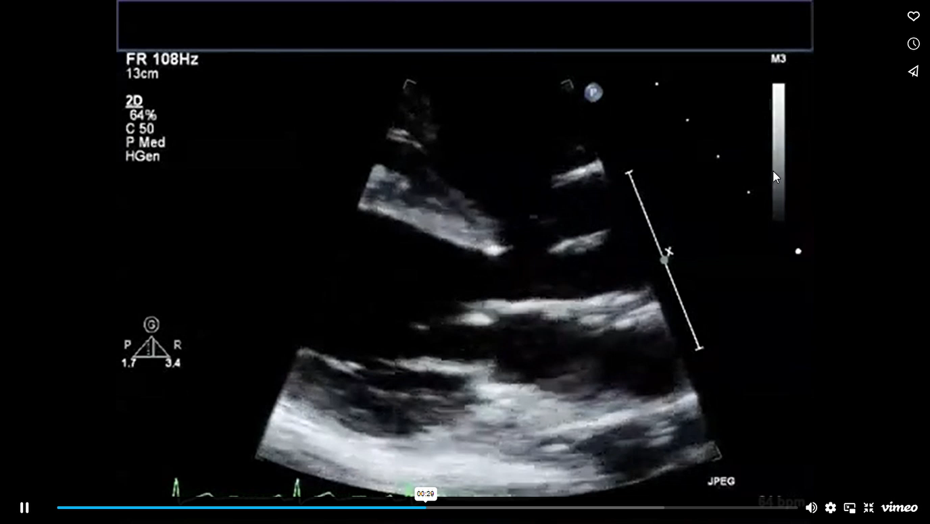

Аорта үстінде отырған үлкен қарыншааралық перденің дефектісі. Парастернальды бойлық өс..
ПЖ
Ао
ЛЖ
ЛП
Видео: «Эхокардиография по Харви Фейгенбауму» Уильям Ф. Армстронг, Томас Райан, 2023 г.

Slide 28
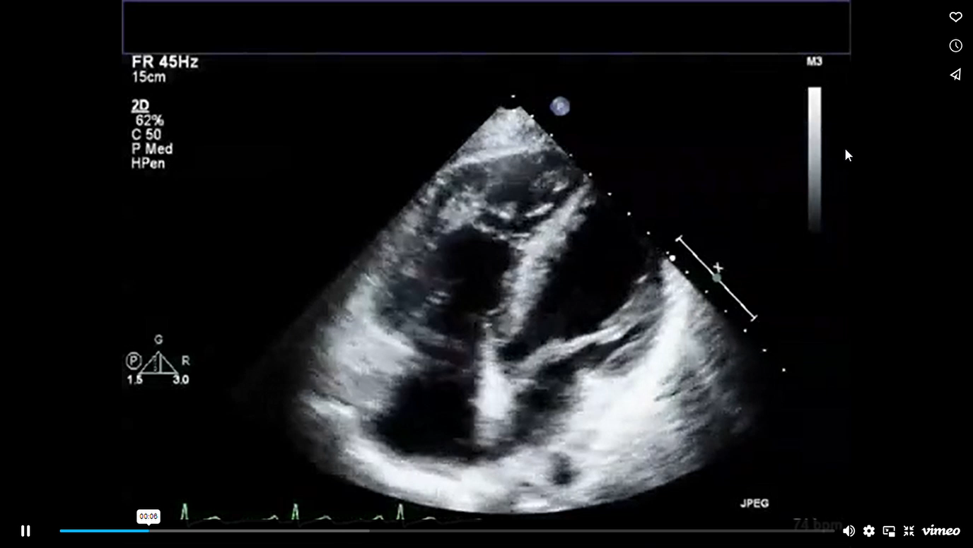
АВ-клапандарға жақын орналасқан қарыншааралық перденің дефектісі. Апикальды 4 камералы позиция.
ПЖ
ЛЖ
ЛП
ПП
Видео: «Эхокардиография по Харви Фейгенбауму» Уильям Ф. Армстронг, Томас Райан, 2023 г.

Slide 29
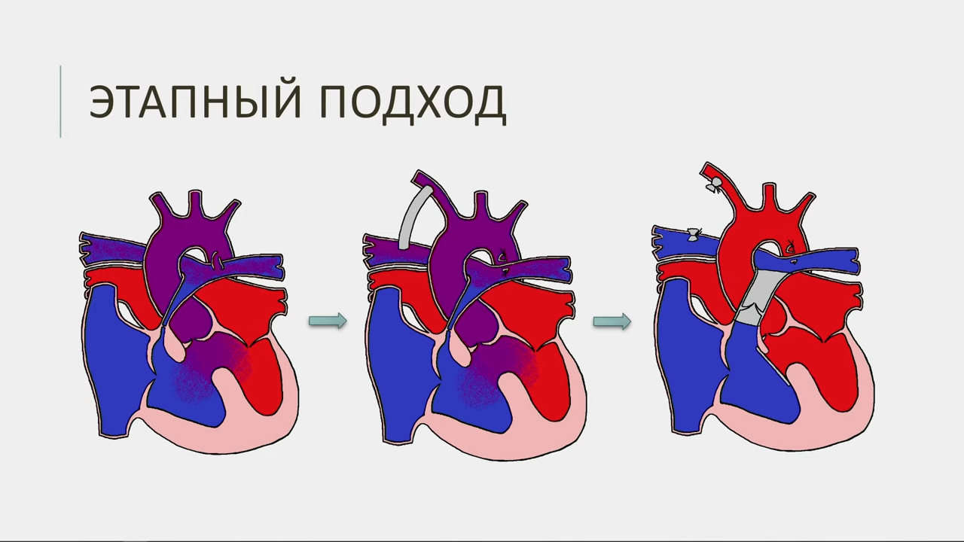
Хирургиялық ем
1-этап: Блэллок-Тауссиг операциясы – жүйелік-өкпелік шунт салу арқылы өкпелік қан ағысы көлемін жоғарылату(өкпе тамырларының дамуын жақсартады)
2-этап (бірнеше айдан кейін қайта госпитализация). Егер өкпе тамырлары дамуы жоғары деңгейде болса радикальды операция жүргізіледі:қарынашааралық дефектті арнайы жабынды материалмен жауып,аортаны сол қарыншаға қарай жылжытады,нәтижесінде аортамен артериальды араласпаған қан өтеді.
Егер өкпе артериясы клапаны диаметрі кіші болса,оны протездеу жасалады(клапаны бап кондуит арқылы).Нәтижесінде өкпелік қан ағысы қалпына келеді.
Рисунок: https://www.jtcvs.org/article/S0022-5223(10)00682-3/pdf

Slide 30
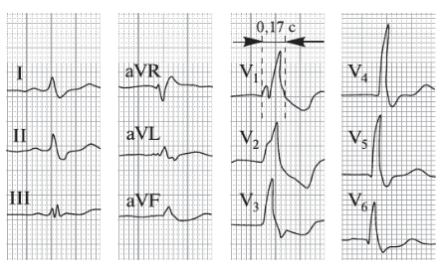
Коррекциядан Гисс шоғырының оң аяқшасының толық блокадасы анықталады.
Бұл өзгеріс өткізгіш жүйенің операция кезіндегі травмасы нәтижесінде болады.
-/+
1. V1, V2 - rSR' или rsR’, QRS комплексі М-тәрізді
2. V5,V6,I, aVL кеңейген және деформацияланған S-тісше.
3. QRS комплексі ұзақтығы 0,12 с асады.
4. V1 - ST сегментінің депрессиясы и Т-тісше екіфазалы немесе теріс.
Рисунок: «Электрокардиограмма: анализ и интерпретация» А.В. Струтынский, 2023 г.

Slide 31
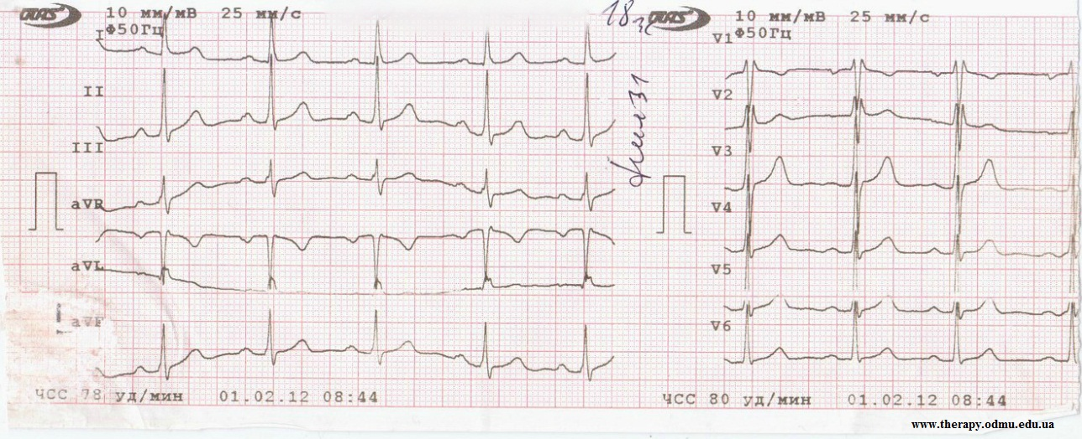
ЭКГ- белгілері: 1. V1, V2 - rSR' или rsR’, QRS комплексі М-тәрізді 2. V5,V6,I, aVL кеңейген және деформацияланған S-тісше. 3. QRS комплексі ұзақтығы 0,12 с аспайды.
Гисс шоғыры аяқшасының толық емес блокадасы болуы мүмкін
Рисунок: «Электрокардиограмма: анализ и интерпретация» А.В. Струтынский, 2023 г.

Slide 32
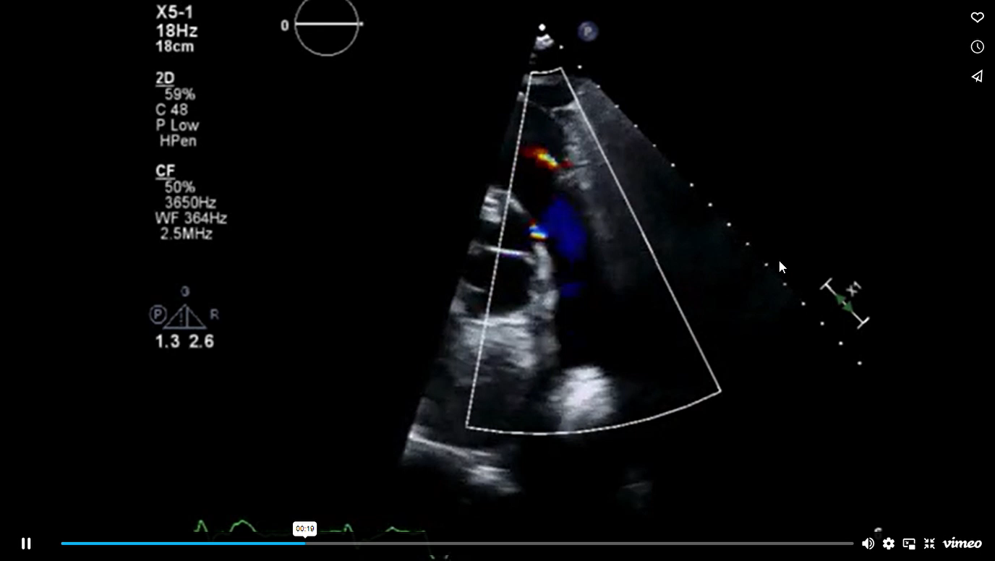
Хирургиялық коррекциядан кейін оң қарыншаның инфиндибулярлы бөлімінің обструкциясы анықталмайды,тек жеңіл өкпелік регургитация анықталады. Аортальды клапан деңгейіндегі парастернальды қысқа өс..
ПЖ
ЛС
Ао
ЛП
Видео: «Эхокардиография по Харви Фейгенбауму» Уильям Ф. Армстронг, Томас Райан, 2023 г.

Slide 33
Болжамы
Пренатальды кезеңде Фалло тетрадасы ұрықтың дамуына әсер етпейді.
Постнатальды кезеңде негізгі болжамды қолайсыз фактор - науқастың жалпы жағдайына да, миокардқа да әсер ететін артериялық гипоксемия.
Осыған сәйкес бозғылт форманың ағымы салыстырмалы түрде қолайлы, ал классикалық түрі ауыр.
3-6 жаста миокардтың майлы дистрофиясын анықтауға болады.
Жалпы алғанда, науқастардың шамамен 6% -ы өмірінің 1-ші аптасында, 6 айда - 14%, жыл соңына дейін - 25% -ға дейін, 40 жаста - 95% қайтыс болады.
Шарыкин А.С. Врожденные пороки сердца,, 2009г., 384с.

Slide 34
Пайдаланылған әдебиеттер:
1. «Врожденные пороки сердца» А.С. Шарыкин 2009 г.
«Детская кардиология» П.В. Шумилова, Н.П. Котлуковой 2008 г.
«Перинатальная кардиология» А.С. Шарыкин, 2007 г.
«Электрокардиограмма: анализ и интерпретация» А.В. Струтынский, 2023 г.
«Эхокардиография по Харви Фейгенбауму» Уильям Ф. Армстронг, Томас Райан, 2023 г.
«Клиническая анатомия сердца» И.И. Каган 2018г.
«ВПС у новорожденных и детей первого года жизни» Л.М.Миролюбов, 2008г.
Staged repair of tetralogy of Fallot with pulmonary atresia and major aortopulmonary collateral arteries. Duncan BW, Meter, Prieto LR, Rosenthal GL, MediaCl, Qureshi A, Tucker OP, Rhodes JF, Latson LA. JThorac Cardiovasc Surg. 2003
https://cyberleninka.ru/article/n/sovremennye-metody-vyyavleniya-defekta-mezhzheludochkovoy-peregorodki-serdtsa-cheloveka-u-detey-i-novorozhdennyh
ttps://diseases.medelement.com/disease/дефект-межжелудочковой перегородки-2018/16037
https://diseases.medelement.com/disease/дефект-межжелудочковой-перегородки-2018/16037
https://diseases.medelement.com/disease/дефект-межжелудочковой-перегородки-2018/16037

